Slide 1
الحوسبة السحابية

Slide 2
الموضوعات
الحوسة والتعليم
تعريفها
تحدياتها
الحوسبة
السحابية
مميزاتها
أنواعها
نماذج
بناء
تطبيقات
برمجيات
GOOGLE
خدمات

Slide 3
مثال :
خدمة البريد الالكتروني
لست من مستخدمي الحوسبة السحابية !
Outlook
Yahoo , Hotmail, Gmail
بالتالي ..
ستكون المسؤول عن الاهتمام بالرسائل التي سيتم تخزينها على القرص الصلب و عمل نسخة احتياطية من الرسائل خوفاً من ضياعها.
عمليًا أنت أحد مستخدمي الحوسبة السحابية !
تطبيق
ماذا تقدم لك الحوسبة السحابية ؟
تستفيد من الخدمة المقدمة دون أن تكترث لما خلف هذه الخدمة من آلاف الخوادم والبرمجيات والمهندسين الذين يتأكدون من أن كل هذه المنظومة تعمل بالشكل الصحيح.
خدمة

Slide 4
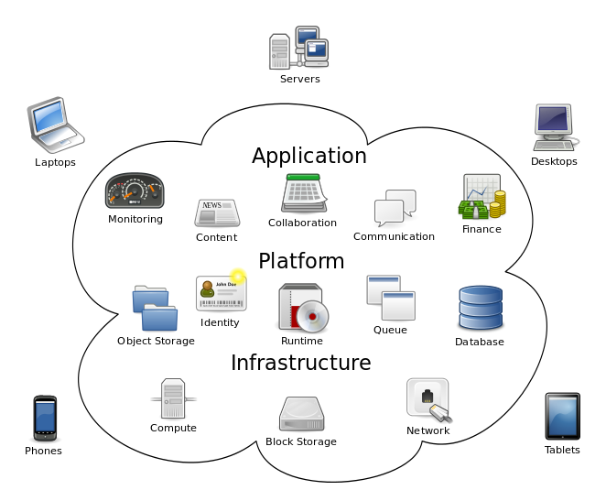
ماهي الحوسبة السحابية
تقنية تعتمد على توفير الخدمات الحاسوبية المتكاملة دون التقيد بالموارد المحلية ، مثل: المُعالَجة، ومساحة التخزين الخاصة بالحاسوب، إلى جهاز خادم، يتم الوصول إليه عن طريق الإنترنت، ومن ثم تتحول برامج تكنولوجيا المعلومات، من مُنتجات، إلى خدمات.

Slide 5
نماذج بناء الحوسبة السحابية
السحب العامةPublic Clouds
السحب الخاصة Private Clouds

Slide 6
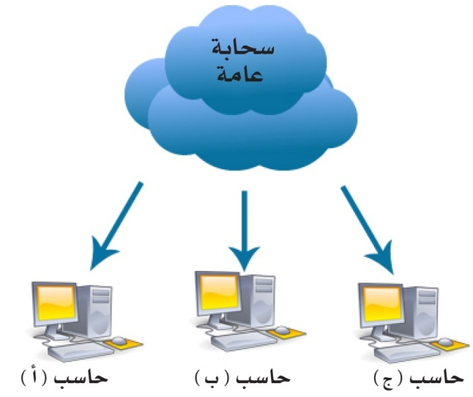
نماذج بناء الحوسبة السحابية
الســــــحب العـــــــامـــــة / السحب الخاصة
Private Clouds Vs. Public Clouds
السحب الخاصة
الســــــحب العـــــــامـــــة
هذا النوع من السحابات يكون عادة داخل المنشأة بحيث يمكن الوصول إليها من خلال الشبكة المحلية .
كما يمكن أن تكون موجودة لدى شركة إستضافة.
و في جميع هذه الحالات تستطيع المنشأة مراقبة مكونات البنية التحتية و التحكم فيها.
My cloud))
هي تتعلَّق بالوصول غير المحدود عبر الإنترنت
تقدم خدماتها لعملاء متعددين
توجد في منشأة خارجية (منشأة التجميع)
تستضاف في مكان بعيد عن مكان العميل
وسيلة مرنة لتوفير التكاليف والحد من المخاطر
Service provider

Slide 7
مميزات الحوسبة السحابية
مميزات الحوسبة السحابية
ضمان عمل الخدمة بشكل دائم
الإستفادة من البُنى التحتية الضخمة التي تقدمها الخدمات السحابية للقيام بالاختبارات والتجارب العلمية
سهولة الوصول إلى جميع التطبيقات والخدمات من أي مكان وأي زمان عبر الانترنت
خفض التكاليف على الشركات حيث ليس من الضروري الاهتمام بشراء أجهزة كمبيوتر ذات موصفات عالية من الذاكرة والمساحة التخزينية.
Benefits
Costs

Slide 8
مميزات الحوسبة السحابية
مميزات الحوسبة السحابية
تقنية صديقة للبيئة
توفير مساحة التخزين
تحديث البرامج وتطويرها تلقائياً.
لن تضطر الشركات لشراء تراخيص استخدام البرمجيات بل ستدفع رسوم فقط
ضمان أمان أكبر للبرمجيات
Benefits
Costs

Slide 9
تحديات تواجه الحوسبة السحابية
تحديات تواجه الحوسبة السحابية
الحاجة إلى مساحات تخزينية كبيرة لضمان وجود نسخ احتياطية من الملفات المستخدمة
تتطلب الحوسبة السحابية إتصالاً مستمراً و ذو جودة عالية بالإنترنت،
الحفاظ على أمن وسرية البيانات الخاصة بالمستخدمين.

Slide 10
تحديات تواجه الحوسبة السحابية
تحديات تواجه الحوسبة السحابية
هجمات حجب الخدمة
إساءة استخدام خدمات الحوسبة السحابية
قلة الاهتمام والوعي بالمميزات التي تقدمها الحوسبة السحابية

Slide 11
تحديات تواجه الحوسبة السحابية
تحديات تواجه الحوسبة السحابية
الحفاظ على البيانات من الضياع بسبب مشاكل أو أخطاء من قبل مقدم الخدمة أو الاختراق.
عدم توافر التطبيقات المناسبة للمؤسسات
استخدام واجهات الخدمات أو واجهات برمجة التطبيقات غير الآمنة

Slide 12
أمثلة على الخدمات السحابية
خدمات البريد الالكتروني
Gmail, Yahoo, Hotmail
خدمات التخزين السحابي
Google Drive, Dropbox , Box, OneDrive
خدمات الموسيقى السحابية
Google Music, Amazon Cloud Player, iTunes
التطبيقات السحابية
Google Docs, Photoshop Express
أنظمة التشغيل السحابية
Google Chrome OS, Jolicloud

Slide 13
G o o g l e
أهم مقدمي خدمة الحوسبة السحابية
وتطبيقات الحوسبة السحابية ليست قاصرة على مجال بعينه، بل تُقدِّم خدماتها في :
حقل التربية والتعليم، من خلال خدمة Google Apps for Education، يستخدمها حاليــًا أكثر من 20 مليون مُستخدم حول العالم، ينتمون فقط إلى مُكوِّنات العملية التعليمية، من طلبة ومُدرِّسين ومؤسسات تعليمية.

Slide 14
G o o g l e
أهم مقدمي خدمة الحوسبة السحابية
أيضًا تقدم جوجل خدمات يستفيد منها قطاع التعليم، منها مُحرر المُستندات Google Documents
تتيح للمُستخدم كتابة مُستنداته ببرنامج يجمع مواصفات برنامج Word Microsoft مع إمكانية نشره والسماح بالمُشاركة في الاطلاع على المُستند وتحريره.
وبرنامج Google Sheets، الذي يُتيح تصميم وتحرير جداول البيانات.
وبرنامج Google Slides لتصميم وعرض العروض التقديمية.
بالإضافة لتوفر محرر النماذج Forms الذي يتيح تصميم الاستبانات والاختبارات وغيرها من القوالب.

Slide 15
أهم مقدمي خدمة الحوسبة السحابية
ومن التطبيقات أيضــًا، ما يُعرف بخدمة One Drive، التي تقدمها مايكروسوفت، وهي تتيح للمُستخدم مساحة تخزينية مجانية، لملفات يُقارب حجمها الــ 25جيجا بايت

Slide 16
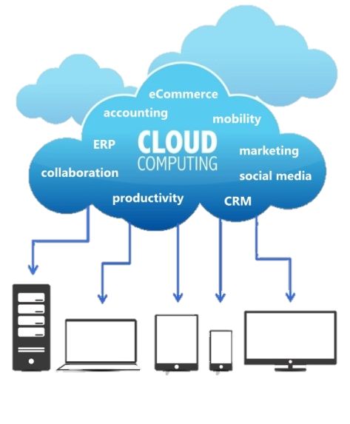
وتطبيقات الحوسبة السحابية ليست
قاصرة على مجال بعينه
امتدت تطبيقات الحوسبة إلى حقل
التربية والتعليم

Slide 17
ماذا تحقق الحوسبة السحابية للمتعلمين والمُعلِّمين

Slide 18
الحوسبة السحابية في التعليم
ماذا تحقق الحوسبة السحابية للمتعلمين والمُعلِّمين
سهولة العمل على مُستند ما سواء في المنزل أو المدرسة.
وسيلة جيِّدة للمُعلِّم تُعينه على تركيز طاقته ووقته
تُتيح عملية التقويم المدرسي
على المُستويين الفردي والجمعي.
تزويد المعلم و المتعلم
بأدوات المشاركة الفعالة و ومرونة التعامل مع مصادر المعلومات.

Slide 19
الحوسبة السحابية في التعليم
ماذا تحقق الحوسبة السحابية للمتعلمين والمُعلِّمين
إمكانية البحث في المراجع العلمية والوثائق على نحو أسرع وأفضل.
لا مجال لفقدان المُستندات.
حصول المتعلم على عدد ضخم من الموارد المتمثلة في برامج ومصادر معلوماتية مختلفة في أي وقت وأي مكان.

Slide 20
الحوسبة السحابية في التعليم
ماذا تحقق الحوسبة السحابية للمتعلمين والمُعلِّمين
يُمكن أن يدوم حساب الطالب طوال مسيرته الأكاديمية، وأبعد من ذلك إذا لم يطلب إلغاءه.
تُسهِّل للمدرسة التواصل مع الآباء.
تخزين ومزامنة الملفات وإنشاء المستندات والتعاون مع الآخرين في البحث أو الكتابة.
تسمح للمتعلمين أن يصلوا
للبرامج التي لم يكن ممكناً أن يصلوا إليها في السابق إما بسبب التكلفة أو القصور في إمكانيات أجهزة الكمبيوتر المدرسية.

Slide 21
خدمات الحوسبة السحابية في
مجال التعليم

Slide 22
تطبيقات جوجل Google Apps واحدة من أهم التطبيقات المعتمدة على الحوسبة السحابية
تم تعريفها في موقع تطبيقات جوجل بأنها :
مجموعة من الأدوات والحلول التعاونية والتشاركية المقدمة من شركة جوجل Google، التي يمكن الاستفادة منها بشكل كبير من طرف العاملين بميدان التعليم.

Slide 23
وتتميز تطبيقات جوجل المجانية بعدة خصائص ويمكن تلخيص فيما يأتي:
التعاون والتشارك
السرعة وحفظ الوقت
المجانية وسهولة الاستعمال
الحفاظ على البيئة

Slide 24
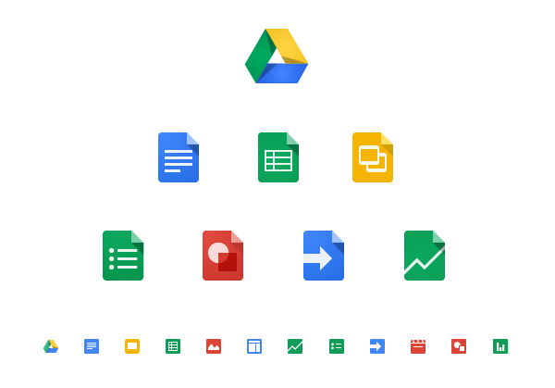
خدمة Google Drive

Slide 25
خدمة Google Drive
ويمكن للمعلم الاستفادة من جوجل درايف في المشاريع الجماعية للمتعلمين بحيث :
يتغلب على عائق توفر الزمان والمكان المناسبين لاجتماع أعضاء المجموعة
تتبع الذين قاموا بالعمل على المستند ومن ثم تحديد الأعضاء الفاعلين

Slide 26
محرر مستندات جوجل Google Docs:
أحد التطبيقات المتوفرة في جوجل درايف حيث يساعد على حل مشكلة تبادل المستندات بين أفراد فريق العمل عن طريق البريد الإلكتروني ليكون المستند متوفرًا للجميع في نفس الوقت عبر محرر مستندات جوجل بحيث تتم معالجة النصوص على الإنترنت في الوقت الحقيقي.

Slide 27
محرر مستندات جوجل Google Docs:
ويمكن محرر مستندات جوجل المستخدمين من:
استيراد ملفات وورد وتحويلها إلى مستندات جوجل.
تحرير المستندات وتنسيقها عن طريق تحديد الهوامش، والخطوط والألوان إلخ.
دعوة الآخرين للتعاون ، من خلال السماح لهم بالتعديل أو التعليق فقط.
التعاون عبر الإنترنت في الوقت الحقيقي، والدردشة مع الزملاء.
عرض أرشيف المراجعات الخاص بالمستند واستعادة أي إصدار سابق.
تحميل مستند جوجل على جهاز الكمبيوتر بامتدادات مختلفة
ترجمة مستند إلى لغة أخرى.
إرسال المستند بالبريد الإلكتروني للآخرين على هيئة مرفق.

Slide 28
جداول بيانات جوجل Google Spreadsheets:
تطبيق الجداول Spreadsheets يشبه برنامج EXCEL من شركة مايكروسوفت، ويتيح للمستخدم إنشاء الجداول ومشاركتها وتحليل البيانات، وتعقب النتائج باستخدام أداة تعديل جداول البيانات. كما يمكن استخدام أدوات مثل المعادلات المتقدمة والمخططات المضمَّنة والفلاتر والجداول المحورية للحصول على رؤى جديدة عن البيانات.

Slide 29
جداول بيانات جوجل Google Spreadsheets:
ويمكن جداول بيانات جوجل المستخدمين من:
استيراد البيانات من Excel وCSV، TXT وتحويلها إلى جدول بيانات جوجل.
تصدير البيانات بامتداد Excel، CSV، TXT، وكذلك PDF وملفات HTML.
استخدام الدوال Functions لإجراء عمليات حسابية.
دردشة في الوقت الحقيقي مع المستخدمين الذين يقومون بالعمل التشاركي .
إنشاء الرسوم البيانية بالاعتماد على البيانات المقدمة.
الإدماج الكلي أو الجزئي لأي جدول بيانات في مدونة أو موقع ويب.

Slide 30
عروض جوجل التقديمية Google Slides:
تمكن من إنشاء عروض تقديمية مكونة من شرائح باستخدام أداة تعديل الشرائح التي تتوفر فيها ميزات مثل إدماج مقاطع الفيديو والرسوم المتحركة واختيار طريقة الانتقال بين الشرائح وتنسيقها. كما يمكن نشر العروض التقديمية على الويب بحيث يمكن للجميع الاطلاع عليها أو مشاركتها على نطاق خاص.

Slide 31
عروض جوجل التقديمية Google Slides:
وتمكن عروض جوجل التقديمية المستخدمين من:
إنشاء وتحرير العروض التقديمية Presentations.
تحرير العرض التقديمي بالتعاون مع الأصدقاء أو الزملاء ومشاركته مع الآخرين.
استيراد ملفات PPTX. PPS، وتحويلها إلى عروض جوجل.
تحميل العروض التقديمية بصيغة PDF، PPT وTXT.
إدراج الصور ومقاطع الفيديو في العرض التقديمي.
نشر ورفع العروض التقديمية على موقع إلكتروني.

Slide 32
نماذج جوجل Google Forms:
تستخدم نماذج جوجل Google Forms والمقدمة عن طريق جوجل درايف Google Drive في عمل استبانات (استطلاعات الرأي) أو اختبارات أو عمل مسابقات لما تتضمنه من أشكال متعددة للأسئلة

Slide 33
نماذج جوجل Google Forms:
تمكن نماذج جوجل من القيام بما يأتي:
إرسال نموذج الأسئلة عن طريق البريد الإلكتروني ومشاركته بجوجل بلس.
متابعة نتيجة الاستبانة بورقة عمل مع إمكانية تطبيق العمليات الإحصائية.
الحصول على ملخص بياني لنتيجة الاستبانة.
تطبيق قالب (Theme) لإعطاء شكل جمالي للاستبانة.
الحصول على كود iframe لوضع الاستبانة على موقع على الويب أو في مدونة.

Slide 34
رسوم جوجل Google Drawing:
مع رسوم جوجل يمكن إنشاء واستخدام هياكل تنظيمية Organization Chart ومخططات Schemas أو أي نوع من التصاميم بشكل تعاوني. كما يمكن أيضًا الدردشة مع مستخدمين آخرين ونشر الرسومات أو تنزيلها على جهاز الكمبيوتر. ويستخدم أيضًا لتحسين رسومات العروض التقديمية، حيث يمكن تصميم الشرائح بأكملها في رسوم جوجل وبمجرد الانتهاء منها، يتم لصقها في العرض التقديمي.

